Slide 1



HOSPITAL
MILITAR
CENTRAL
Salud- Calidad - Humanización
Salud- Calidad - Humanización

Slide 2
HOSPITAL
MILITAR
CENTRAL
Salud- Calidad - Humanización
INFORME II TRIMESTRE 2016 PROYECTOS DE INVERSIÓN
Salud- Calidad - Humanización
Salud- Calidad - Humanización

Slide 3
HOSPITAL
MILITAR
CENTRAL
APROPIACIÓN PROYECTOS DE INVERSIÓN VIGENCIA 2016
Salud- Calidad - Humanización
Salud- Calidad - Humanización
Salud- Calidad - Humanización

Slide 4



PROYECTO DE INVERSIÓN
MANTENIMIENTO MAYOR DE EQUIPOS
R. Propios
Cifras en millones de $
PROYECTO DE INVERSIÓN | APROPIADO | PRODUCTO | VALOR
 | 2016 |  | 2016
Mantenimiento Mayor de Equipos Hospital Militar Central | $ 2.000 | Equipo Industrial | $ 357
 |  | Calibración de Equipos Biomédicos | $ 580
 |  | Equipo Clínico | $ 125
 |  | Equipo Diagnostico | $ 698
 |  | Equipo Terapéutico | $ 10
 |  | Equipos de Prevención | $ 26
 |  | Equipos de Tratamiento y Mantenimiento de la Vida | $ 204

Slide 5




HOSPITAL
MILITAR
CENTRAL
PROYECTO DE INVERSIÓN MANTENIMIENTO Y ADECUACIÓN INSTALACIONES
Salud- Calidad - Humanización
R. Propios
Cifras en millones de $
PROYECTO DE INVERSIÓN | APROPIADO 2016 | PRODUCTO | VALOR 2016
Mantenimiento y Adecuación Instalaciones | $ 2.500 | Sistema Eléctrico | $ 200
 |  | Sistema Contraincendios | $ 500
 |  | Infraestructura adecuada | $ 1.800
Salud- Calidad - Humanización

Slide 6









PROYECTO DE INVERSIÓN
MEJORAMIENTO SISTEMA DE INFORMACIÓN
SISAM
HARDWARE DINÁMICA
Cifras en millones de $
PROYECTO DE INVERSIÓN | APROPIADO 2016 | PRODUCTO | VALOR 2016
Mejoramiento Sistema de información del Hospital Militar Central Bogotá | $ 3.150 | Adquisición de Hardware | $ 1.460
 |  | Adquisición de Software | $ 250
 |  | Mantenimiento de Hardware | $ 520
 |  | Mantenimiento de Software | $ 920

Slide 7
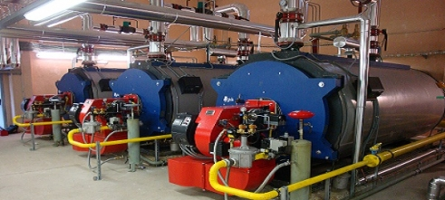
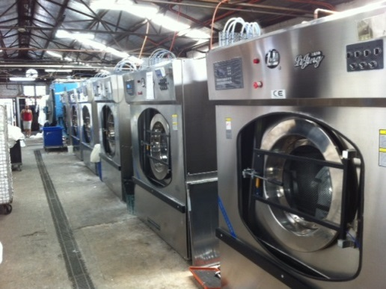
PROYECTO DE INVERSIÓN
ADQUISICIÓN, DOTACIÓN Y ADECUACIÓN DE EQUIPOS INDUSTRIALES
R. Propios
Cifras en millones de $
PROYECTO DE INVERSIÓN | APROPIADO 2016 | PRODUCTO | VALOR 2016
Adquisición, Dotación y Adecuación de Equipos Industriales | $ 3.500 | Adquisición Equipos Industriales. | $ 3.500

Slide 8




PROYECTO DE INVERSIÓN
ADQUISICIÓN, DOTACIÓN Y ADECUACIÓN DE EQUIPOS MÉDICOS E INSTRUMENTAL QUIRÚRGICO
R. Propios
R. Nación 500
R. Propios
Cifras en millones de $
PROYECTO DE INVERSIÓN | APROPIADO 2016 | PRODUCTO | VALOR 2016
Adquisición, Dotación y Adecuación de Equipo Médico e Instrumental Quirúrgico | $ 3.867 | Adquisición Equipo Biomédico | $ 2.700
 |  | Adquisición Instrumental Quirúrgico | $ 1.167

Slide 9

GRACIAS

